Slide 1
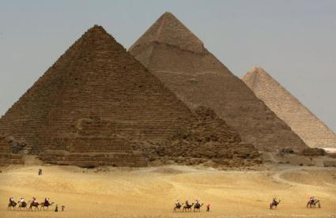
PIRAMIDE

Slide 2
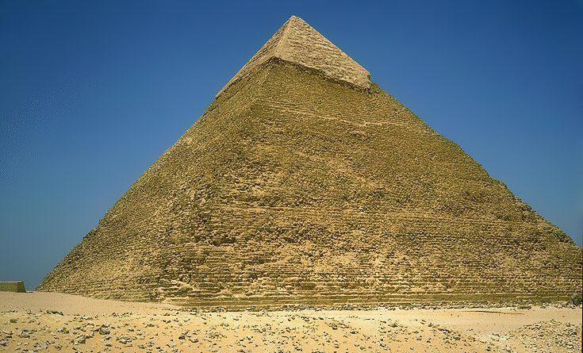
KEOPSOVA PIRAMIDA
Faraon , drugi vladar (Stari Egipt, 2550 pr. n. št.) je bil sin faraona Snefruja. Na planoti Giza je dal zgraditi navečjo piramido - Veliko piramido, visoko 147 m. Zgrajena je bila iz približno 2,3 milijona kamnitih blokov. Zunanji bloki piramide in bloki okoli pogrebnih celic so bili natančno klesani, vmesni pa so bili bolj grobe izdelave ali celo neobdelani. Piramida ima tri pogrebne celice. Prva leži pod piramido, druga je imenovana tudi kraljičina celica, tretja pa kraljevska. Vanjo je bil postavljen velik rdeč granitni sarkofag.

Slide 3
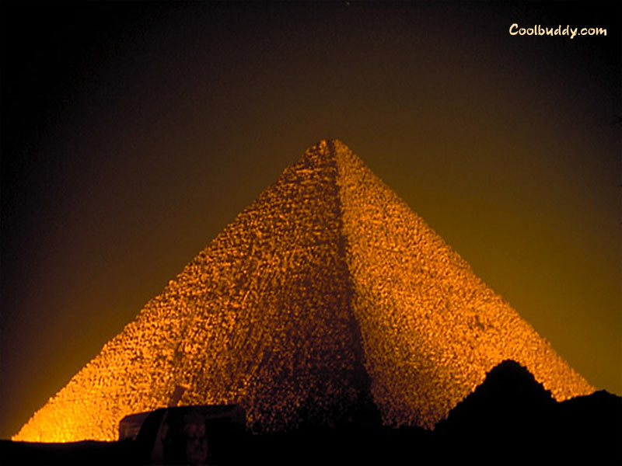
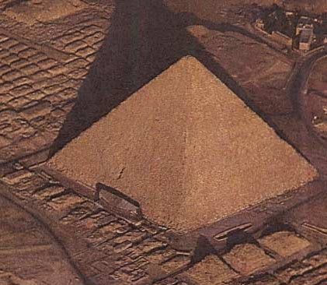
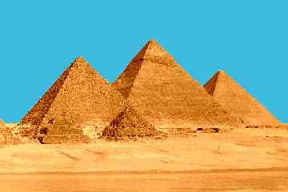
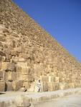
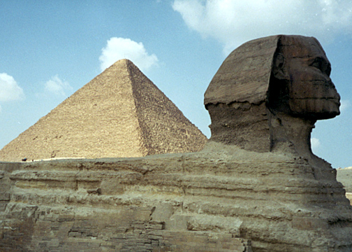
KEOPSOVA PIRAMIDA

Slide 4
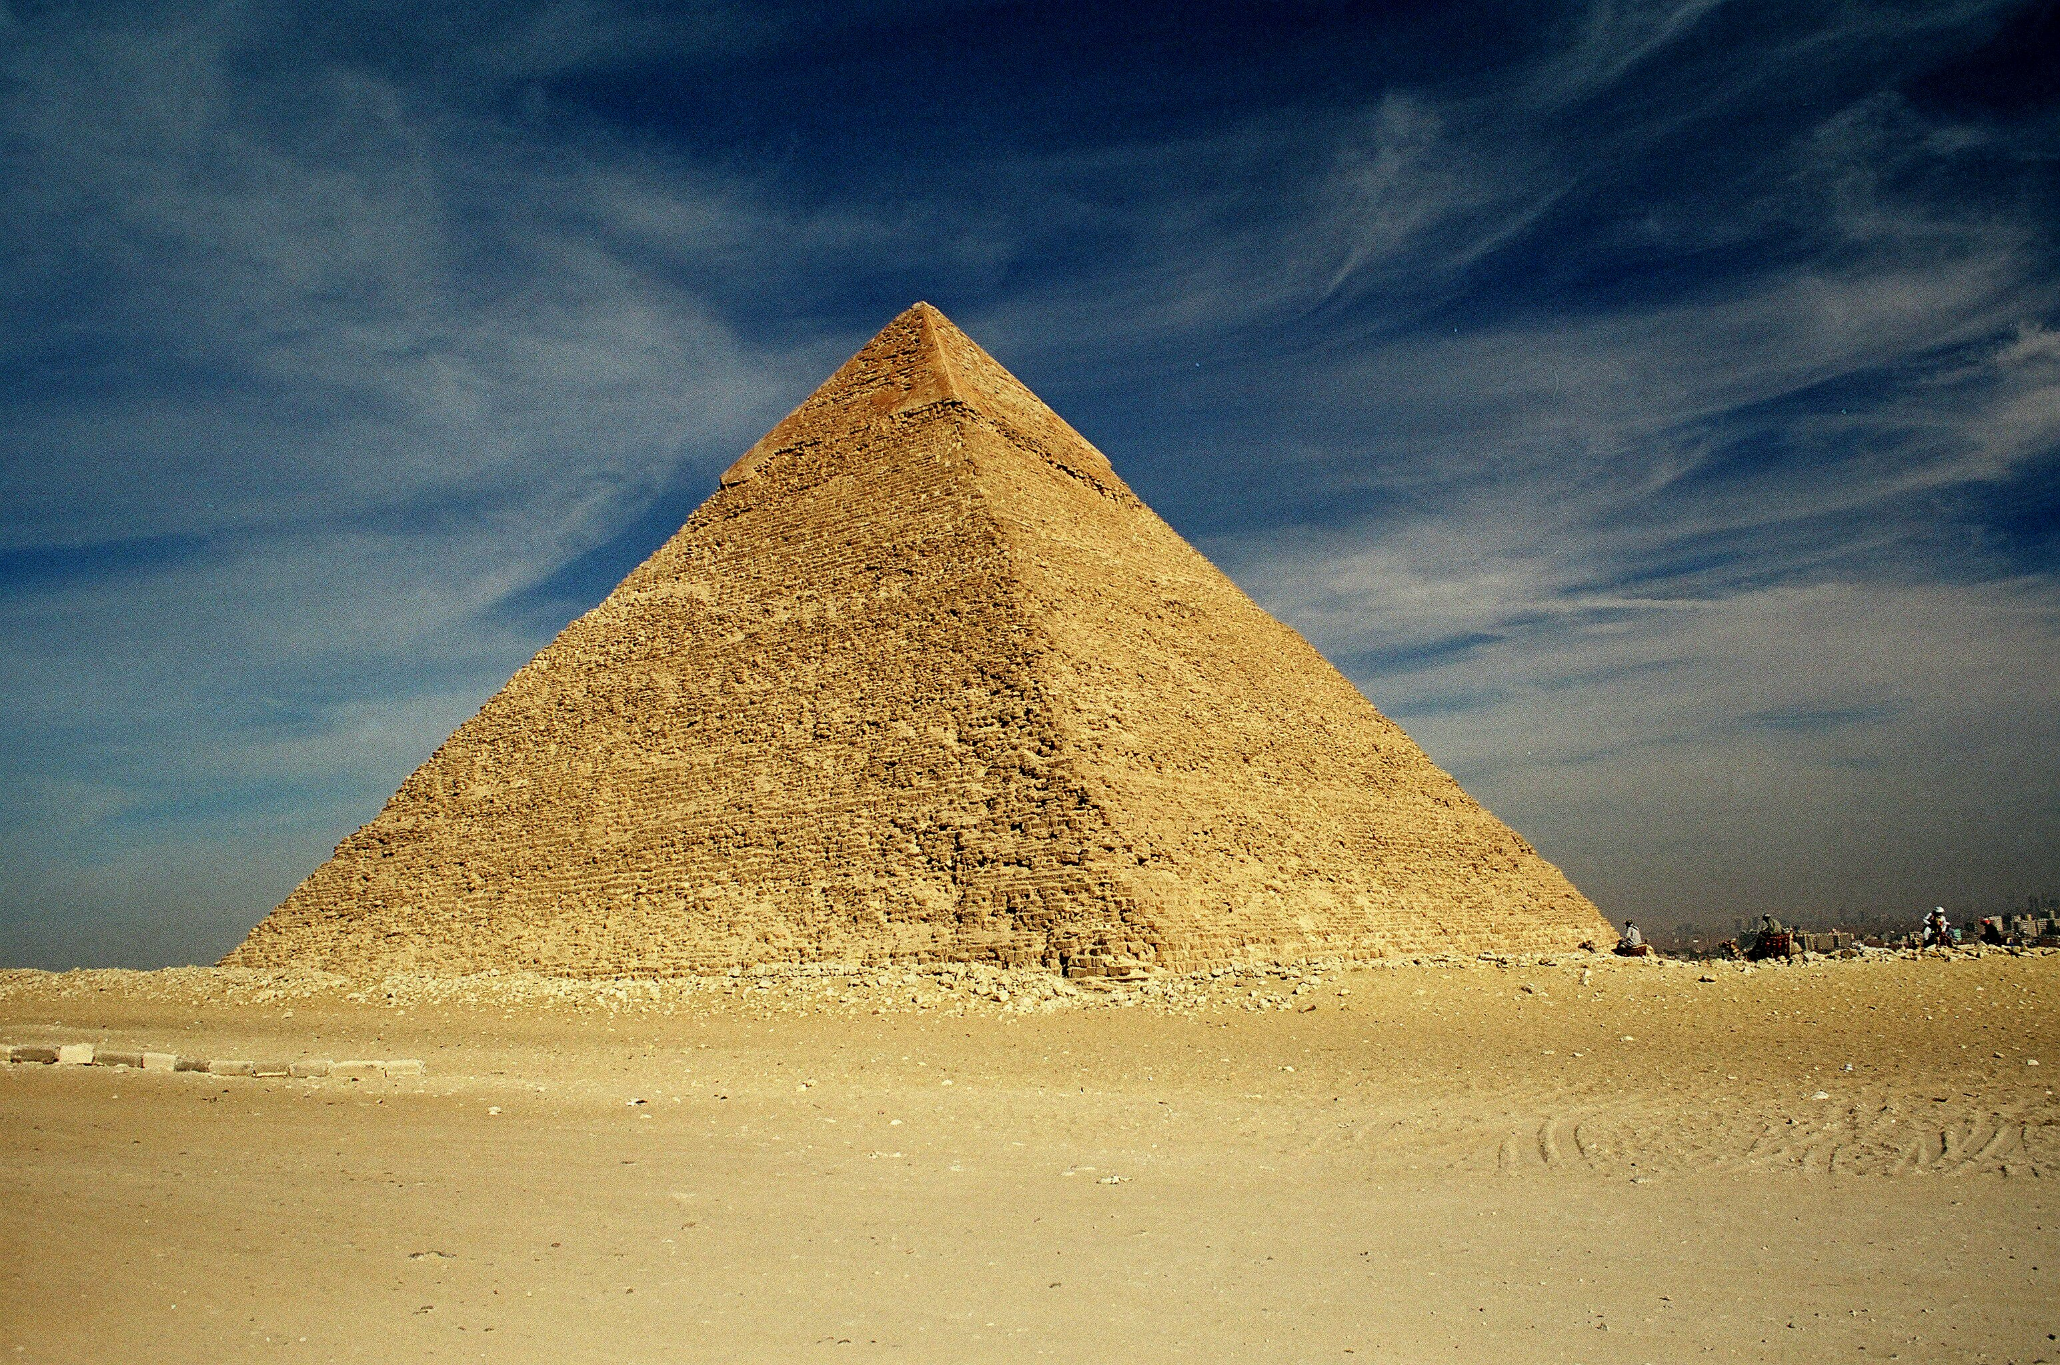
KEFRENOVA PIRAMIDA
Faraon , tretji vladar IV. dinastije (Stari Egipt, 2520 pr. n. št.) je bil sin faraona Keopsa. Njegova piramida je visoka 146 m in na vrhu je še vidna prvotna gladka zunanjost piramide. Čeprav je piramida za 1 m manjša od Velike piramide, je zaradi višje lege videti večja.

Slide 5
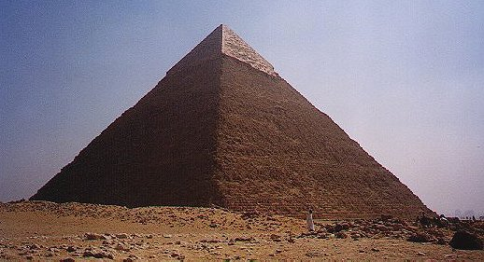
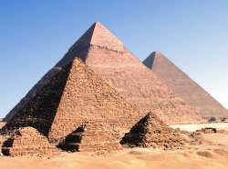
KEFRENOVA PIRAMIDA

Slide 6
MIKERINOVA PIRAMIDA
Najmanjšo od treh velikih piramid je dal zgraditi faraon , šesti vladar IV. dinastije (Stari Egipt, 2490 pr.n.št). Piramida je visoka 62 m in je po prostornini desetkrat manjša od Keopsove piramide..

Slide 7
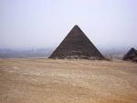
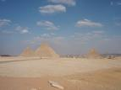
MIKERINOVA PIRAMIDA

Slide 8
PRVE PIRAMIDE
Umrle faraone so prvotno pokopavali v (staroegiptovske grobnice, izdolbene v kamnino in na vrhu zaščitene s težko, ravno streho). Piramide so gradili na svetih skalah, imenovanih 'benben'. so simbolizirali sončne žarke, po katerih naj bi umrli faraon dosegel nebo (nebesa).
Prva znana staroegiptovska piramida je obdobje okoli 2630 pr. n. št., ki jo je dal zgraditi faraon Djoser. Zgrajena je bila na območju današnje Sakkare in je bila v šestih nadstropjih visoka 62 m.

Slide 9
Faraon , prvi vladar IV. dinastije (Stari Egipt, okoli 2600 pr. n. št.) je dal zgraditi kar tri priramide.
Prva piramida na območju je imela nepravilno obliko. Visoka je bila 92 m.
Druga piramida je bila že podobna klasični piramidi in je bila zgrajena na območju . Visoka je bila 105 m.
Tretja piramida ali 'Rdeča piramida', zgrajena na območju Dashurja je znana kot prva , ki je imela pravilno obliko piramide.

Slide 10
GRADNJA PIRAMID
Dolgo časa je prevladoval , da so piramide gradili sužnji in vojni ujetniki. Piramide so gradili delavci, ki so bili neposredno in stalno zaposleni pri faraonu. To so bili arhitekti, kamnoseki, gradbeniki in drugi kvalificirani delavci z različnih področij, ki so bili potrebni pri tako velikem gradbenem projektu. Njihovo delo so usklajevali faraonovi nadzorniki. Gradnja piramide je bilo visokospoštovano delo in delavci so bili predani delodajalcu - faraonu. Živeli so v stalnih naseljih v bližini gradbišča.

Slide 11
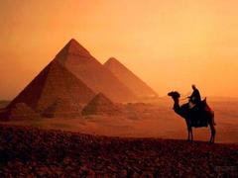
V pomoč so jim bili tudi nekvalificirani delavci za določen čas, ki so delali določeno časovno obdobje - običajno nekaj let. Med graditelji niso bili samo moški, temveč tudi ženske, kar so ugotovili arheologi po analizi najdenih ženskih okostij, ki je pokazala, da so ženske opravljale tudi težaška dela v dolgem časovnem obdobju. Piramide pri Gizi naj bi gradilo do 35.000 delavcev v obdobju 80 let.

Slide 12
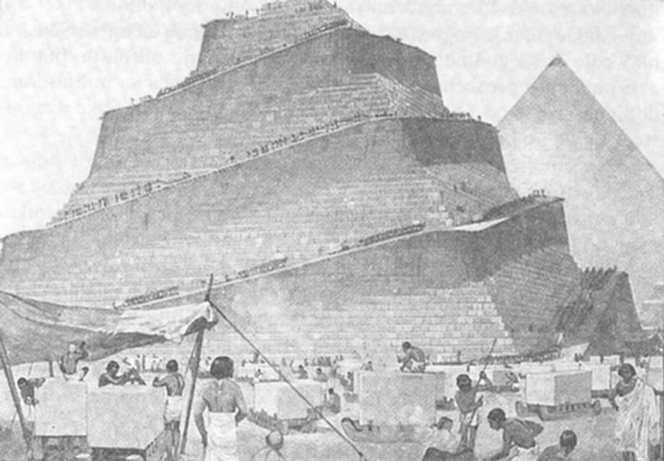

Slide 13
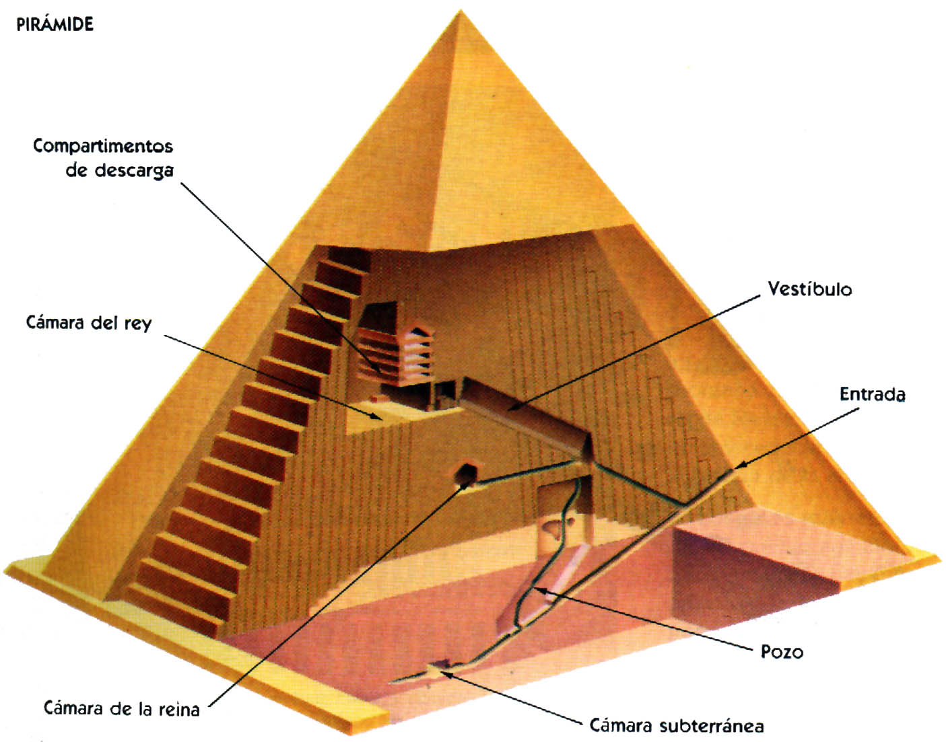

Slide 14
